Slide 1
word基本应用

Slide 2
模板使用十大规范
正确填写文档首页
更新文档页眉/页脚
统一文档内的标点符号
统一正文格式与样式
刷新目录
清除模板内的说明
文档修订前后规范
检查并保证文档固定内容的一致性
正确定义文档版本号
记录文档修订规范

Slide 3
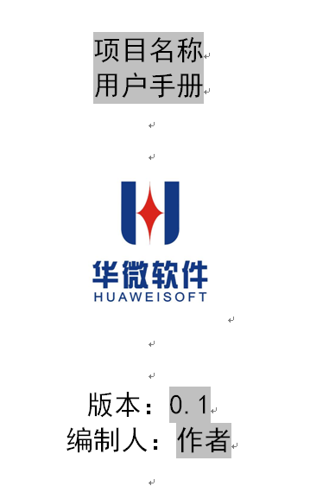
正确填写文档首页
适用模板类别： 指南、规范、程序、项目文档。
填写项：首页标题、版本、编制人、日期。
填写方式：修改文档属性，更新域。
当鼠标移到该文字单击，即以灰色背景框住该文字的部分都表示域。

Slide 4


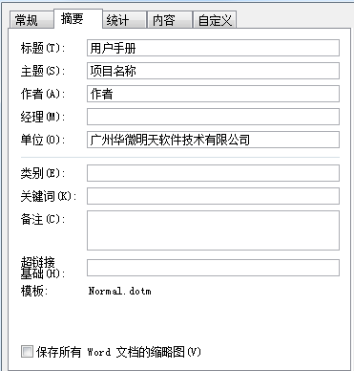
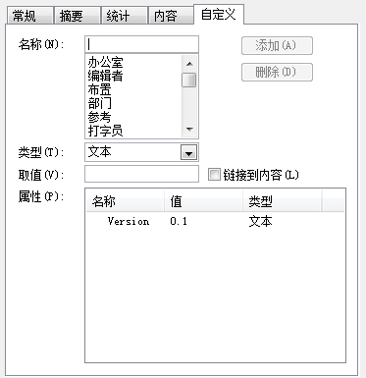
正确填写文档首页-更新域
点击文档左上方的 —“准备”— “属性”— 点击向下箭头，将会弹出 “高级属性”项，点击并选择该项，接着弹出一个属性窗口，选择【摘要】栏，修改当中的：标题、主题和作者为实际的文档信息，再选择【自定义】栏，修改Version值为文档当前的版本号。关闭窗口回到文档中，在文档首页按Ctrl+A全选域或激活页眉，接着按F9，各域的信息将会自动更新。

Slide 5
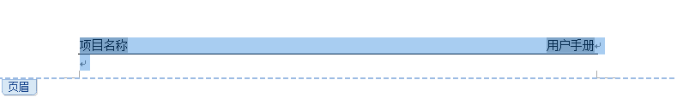
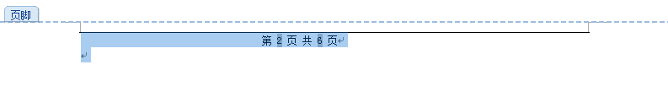
更新文档页眉/页脚
双击击活页眉/页脚，按快捷键Ctrl+A全选，再按F9键，刷新页眉/页脚。

Slide 6
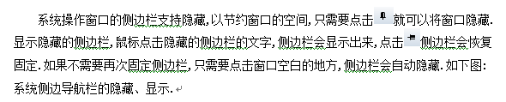
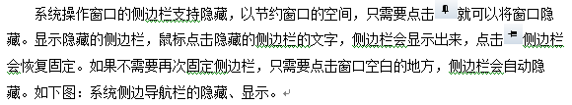
统一文档内的标点符号
除数字与小数点外需统一全文标点符号为全角字符。
×
√

Slide 7


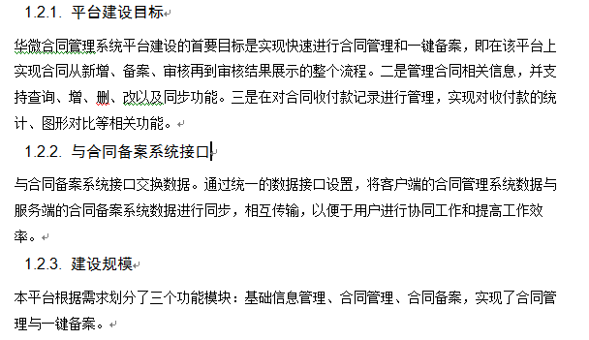
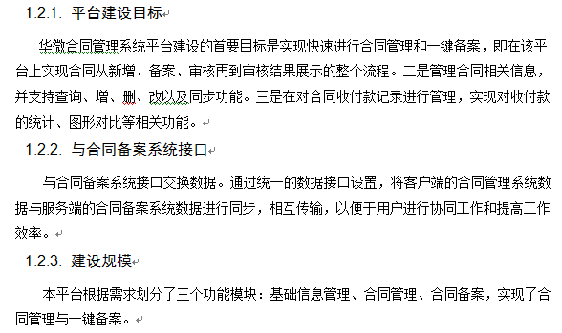
统一正文格式与样式
标题号与标题名称间不能超出1个汉字的空格。
×
√
全文的上下标题/章节、上下段落需保持2个汉字（4个字节）的空格对齐，以凸显文档的层次感。
×
√

Slide 8
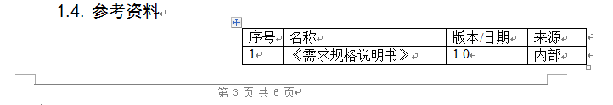
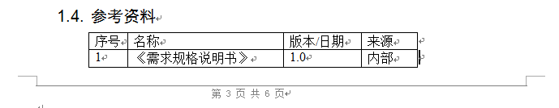
统一正文格式与样式
插入的表格或图片不能超出文档边界符。
×
√

Slide 9
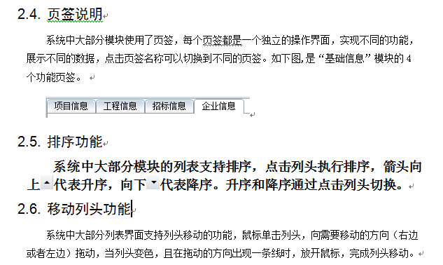
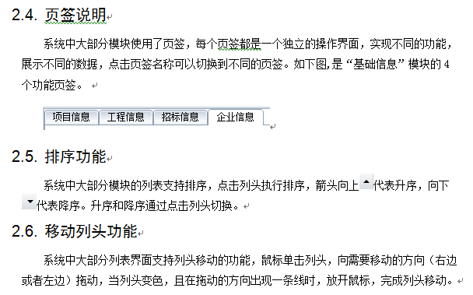
统一正文格式与样式
需统一文档中标题与段落文本的字体大小。
×
√

Slide 10
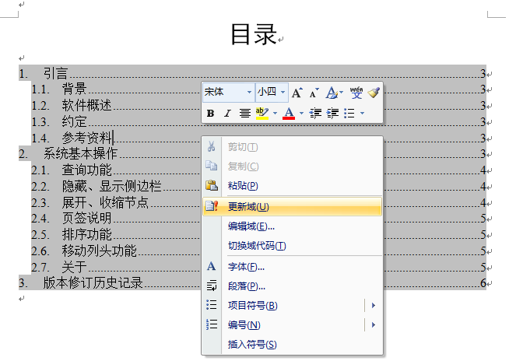
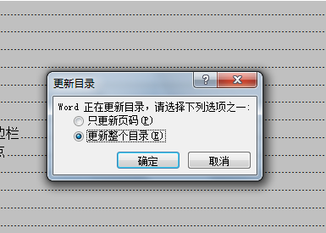
刷新目录
完成文档内容的修改/调整后，将鼠标移到目录中间按鼠标右键，在弹出窗口中选择“更新域”，再选择“更新整个目录”，刷新文档目录为最新目录章节。

Slide 11
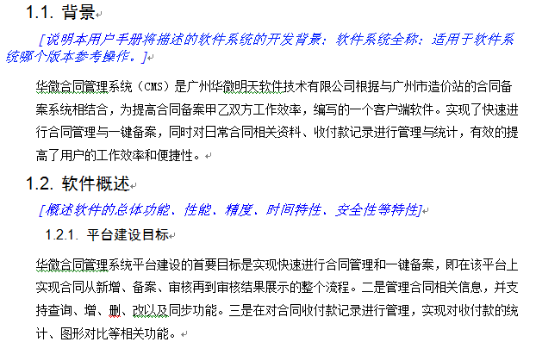
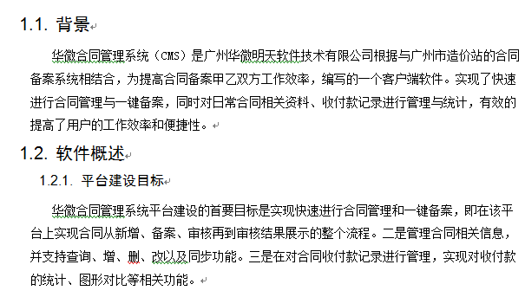
清除模板内的说明
完成模板内容填写后，应删除该模板每一节中原有的备注或说明。
×
√

Slide 12
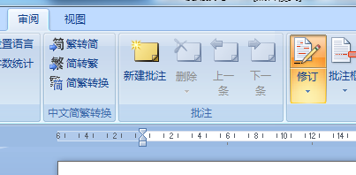
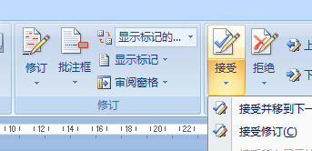
文档修订前后规范
当对文档进行第二次修订时，必须采取修订模式进行文档修改，文档内将会标识出修订的内容，方便评审人员清晰查看修订内容，进行评审。
文档通过评审后需接受所有修订信息，并撤消修订模式。

Slide 13
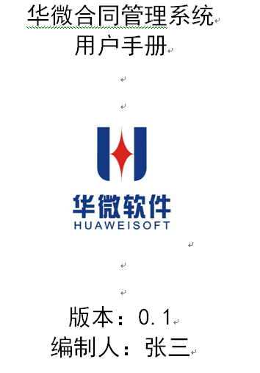

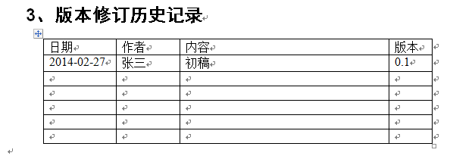
检查并保证文档固定内容的一致性
完成模板内容填写后，检查首页、页眉与版本修订历史记录三个地方，确保标题及文档名称、版本和日期符合项目现状且保持一致。

Slide 14
正确定义文档版本号
首页/页眉的版本号为域的形式，修改文档“属性”中定义的版本号，在文档中更新域。
版本修订历史记录的版本号不是域的形式，根据实际情况直接输入进行升级。
文档初始的版本号以及修订文档的版本号应遵循《软件配置管理规范》中“文档版本号定义与晋升规范”章节的要求来定义/升级。

Slide 15
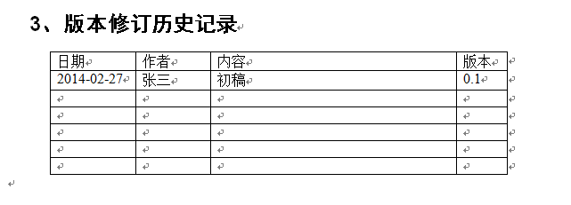
记录文档修订信息
文档内容修改完后，必须在“文档的版本修订历史记录”章节添加修订信息，正确描述修订日期、作者名称、概括修订内容和修订的版本。

